Slide 1
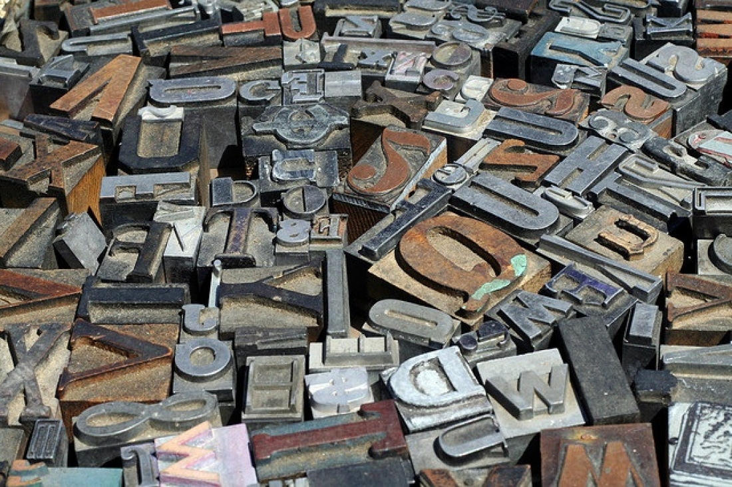
Hoe leer je lange teksten

Slide 2
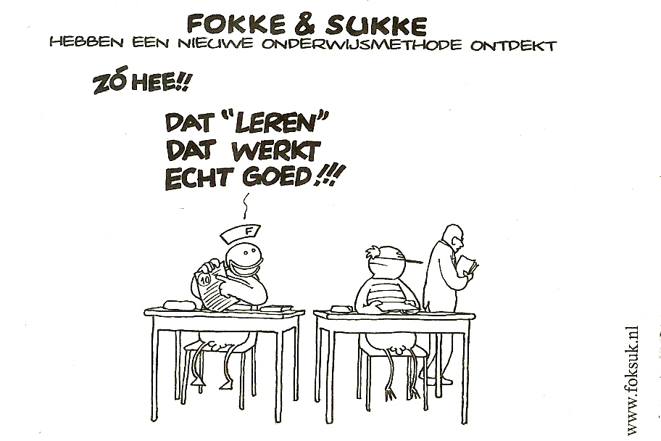
Door een goede samenvatting te maken!

Slide 3
Lezen, onderwerp en kern
1. Lezen: lees altijd eerst de tekst minimaal één
keer goed door!
2. Onderwerp: waar gaat de tekst over? Let op:
staat vaak als paragraaftitel boven de tekst.
Tip: Tekst in stukken hakken bij lange
paragraaf!→ kijk naar sub-kopjes!!
3. Kern: kop van de paragraaf met de essentie!
Herkenbaar door bijv. vetgedrukt of schuin
geschreven kop. Of in eerste of tweede zin.
Tip: Wat is het belangrijkste?

Slide 4
5 soorten informatie in leerteksten
A Definities
B Opsommingen
C Oorzaken en gevolgen
D Problemen en oplossingen
E Voorbeelden en illustraties
→Onderdelen herkenbaar aan signaalwoorden:
Woord waaraan je soort informatie kunt
herkennen!

Slide 5
A. Definities
Definitie = omschrijving van een begrip
altijd leren!
goed herkenbaar: vet gedrukt
opzoeken in register
→Voorbeeld: prehistorie is de tijd in de geschiedenis
waarover door niemand in die tijd zelf is
geschreven.
Tip: leer definitie én omschrijving!

Slide 6
B. Opsommingen
→Voorbeeld: Tot citrusvruchten behoren sinaasappels. Verder (signaalwoord) citroenen en tenslotte (signaalwoord) mandarijnen.
→Tip: Geef de opsomming in je samenvatting nummers
→ Opsommingen altijd leren

Slide 7
C. Oorzaken en gevolgen
Oorzaken en gevolgen geven verbanden aan tussen dingen vaak in toets toepassen op andere dingen
Altijd opschrijven in samenvatting én altijd leren!

Slide 8
C. Oorzaken en gevolgen
Voorbeelden:
Het gevolg van een droog klimaat is dat er weinig kan groeien.
Als gevolg van (signaalwoord) de aardbeving (oorzaak) werden
veel mensen dakloos (gevolg).
De ziekte (gevolg) is ontstaan door (signaalwoord) een onbekend
virus (oorzaak).

Slide 9
D. Problemen en oplossingen
Voorbeelden:
Moeilijkheden (signaalwoord) met opstaan? (probleem) Zet de wekker ver van je bed (oplossing)!
Inenting (oplossing) is een goede maatregel (signaalwoord) tegen besmettelijke ziektes (probleem).

Slide 10
E. Voorbeelden en illustraties
Voorbeelden zijn om de leerstof te verduidelijken. Bekijk altijd alle illustraties: plaatjes, tabellen, foto’s, etc.
Voorbeeld: Een goede kinderboekenschrijfster is onder andere (signaalwoord) Thea Beckman (voorbeeld).

Slide 11
Tot slot
Niet alle onderdelen komen in iedere tekst voor! Blijf niet zoeken als je een van de onderdelen niet vindt.

